Slide 1
Module 01: Architecture, Scheduling & Waits
SQL Server Performance Tuning — หลักสูตร 4 วัน / 24 ชั่วโมง
Module 01: Architecture, Scheduling & Waits — เด็คนำร่องของหลักสูตร
วันที่ 1 · บรรยาย 09:30–11:00 + LAB 11:00–12:00
ผู้สอน / วันที่อบรม: (เติมก่อนประกอบเด็คจริง)
Notes:
เปิดโมดูลแรกด้วยประโยคเดียว — โมดูลนี้คือ "แผนที่" ที่โมดูลถัดไป (I/O, Memory, Concurrency, Query) จะซูมเข้าไปทีละส่วน **Ref:** Module_01_Architecture_Scheduling_Waits/README.md

Slide 2
แผนที่โมดูล และงบเวลา
งบเวลาโมดูล: 150 นาที (บรรยาย 90 นาที + LAB 60 นาที) · LAB 1: Wait Statistics & CPU Pressure — 4 Exercise
เส้นทาง 5 sections: Engine/SQLOS → Scheduling → NUMA → Wait Statistics → Modern Features 2025
Notes:
พิมพ์งบเวลาและจำนวน Exercise ให้ผู้เรียนเห็นก่อนเริ่มตาม Slide Spec 4.2 — เวลาจริงจากการทดสอบผู้เรียน (เฟส 4) ต้องนำมาเทียบงบนี้ **Ref:** Trainer_Docs/Course_Guide_4Days.md (ตารางวันที่ 1) + Module_01_Architecture_Scheduling_Waits/Labs/README.md
จุดเพิ่มเติมที่ย่อออกจากสไลด์: เป้าหมายปลายทาง: อ่านคอขวดจาก DMV ได้เอง ไม่เดาจาก Task Manager

Slide 3
1.1 Engine Architecture & SQLOS
"ระบบช้า" — query หนึ่งคำสั่งเดินทางผ่านชั้นไหน และคอขวดซ่อนอยู่ชั้นไหนได้บ้าง? · แผนที่ 5 ชั้น: Protocol → Query Execution → Buffer Pool → Storage Engine → SQLOS
Notes:
**ต้องรู้มาก่อน:** นิยาม DMV / scheduler / wait type อยู่ที่ Glossary.md (repo root) คู่กับ Module 0 ฉบับขั้นต่ำ — เพื่อกันกำแพงผู้เรียนจุดที่ section ใช้ `sys.dm_os_schedulers` โดยยังไม่เคยนิยาม DMV (README:108) **Ref:** Module_01_Architecture_Scheduling_Waits/Sections/01_Engine_Architecture_SQLOS/README.md
จุดเพิ่มเติมที่ย่อออกจากสไลด์: เป้าหมาย: เล่าเส้นทางของ query ได้ครบทุกชั้น + รู้ว่าแต่ละชั้นวัดอะไรได้

Slide 4
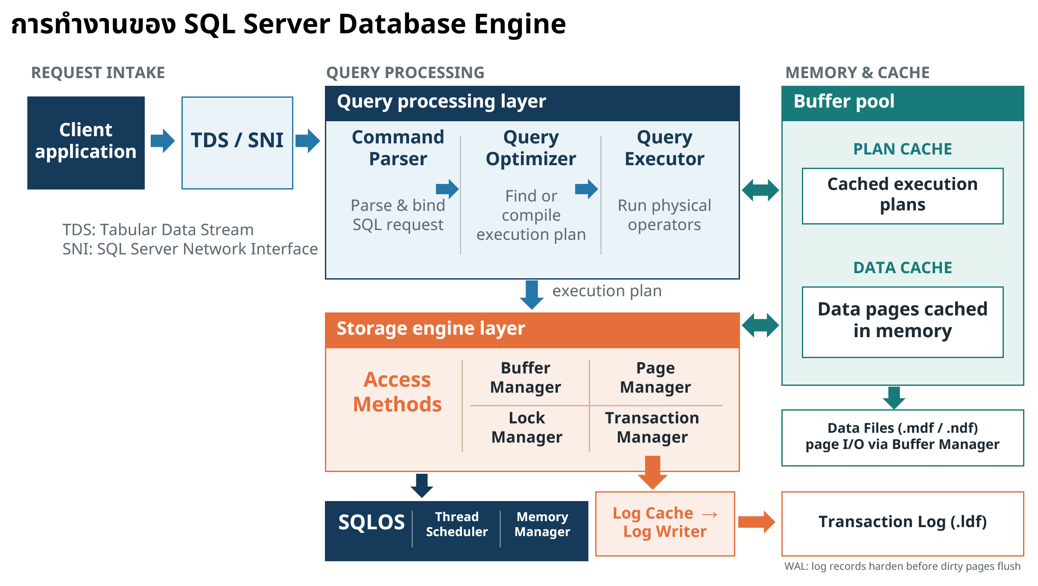
แผนที่ SQL Server Database Engine — 5 ชั้น
Protocol layer: TDS/SNI — Shared Memory / Named Pipes / TCP/IP; TDS 8.0 (2022+) บังคับ TLS 1.3 ก่อน TDS session
Query execution layer: Command Parser → Query Optimizer (Cost-based ดู Statistics) → Query Executor
จุดตัดสินใจสำคัญที่สุดของ diagram: "มี Plan อยู่ใน Plan Cache หรือไม่?" — hit = ข้าม compile, miss = สร้าง plan ใหม่แล้วเก็บ
Storage engine layer: Access Methods → Buffer/Page/Transaction/Lock Manager + เส้นทาง Log Cache → Log Writer (Write-Ahead Logging)
SQLOS layer: Thread Scheduling (cooperative, quantum ~4 ms) + Memory Management — ฐานรองรับทุกชั้น
แผนภาพนี้คือแผนที่หลักของหลักสูตร — M2 I/O, M3 โครงสร้าง, M4 Memory, M7/M8 Query + Plan Cache จะซูมทีละส่วน
Notes:
เดินภาพจากบนลงล่างชั้นละ 1 ประโยค ยังไม่ลงลึก Optimizer — ให้ผู้เรียนถ่ายรูปแผนภาพนี้เก็บไว้ทั้งคอร์ส **Ref:** Module_01_Architecture_Scheduling_Waits/Sections/01_Engine_Architecture_SQLOS/README.md (หัวข้อ 1–5)

Slide 5
Buffer Pool — Plan Cache vs Data Cache
Plan Cache: เก็บ compiled execution plans; ใช้ซ้ำเมื่อ query/parameter เดิม; บวมผิดปกติ = ad-hoc workload pollution (ลึกที่ M8)
อายุเฉลี่ยของ page ใน Data Cache = PLE (Page Life Expectancy) — ต้องอ่านต่อ NUMA node (ต่อยอด M4)
Data Cache: เก็บ data pages (8 KB) ที่อ่านจาก disk; page อยู่ในนี้ = Logical Read ไม่ต้องแตะ disk
Logical Read vs Physical Read — ตัวชี้วัดแรกที่แยก "ช้าเพราะ CPU/Plan" ออกจาก "ช้าเพราะ Storage"
Notes:
ชี้ว่าทั้งสองที่พักอยู่ในก้อน memory เดียวกัน (Buffer Pool) ต่างกันแค่ "เก็บอะไร ใครใช้" **Ref:** Module_01_Architecture_Scheduling_Waits/Sections/01_Engine_Architecture_SQLOS/README.md (หัวข้อ 3)

Slide 6
เดินทางของ Query — 8 ขั้นตามลูกศรในแผนภาพ
ขั้น 1–2: TDS packet ผ่าน SNI (TCP/IP) → Command Parser ตรวจ syntax
ขั้น 3–4: Optimizer ถาม "มี Plan หรือไม่?" (ครั้งแรกสร้าง + เก็บ cache / ครั้งถัดไป reuse) → Executor สั่งงาน Access Methods ทีละ operator
ขั้น 5: Buffer Manager / Page Manager — page ใน Data Cache = Logical Read, ไม่มี = อ่านจาก Data Files จริง
ขั้น 6: Transaction Manager เขียน Transaction Log ก่อนเสมอ (WAL — ต้นตอ wait WRITELOG) + Lock Manager กัน transaction เหยียบกัน
ขั้น 7–8: SQLOS จัดคิว CPU ตลอดทาง → ผลลัพธ์กลับ client — client รับไม่ทัน = ASYNC_NETWORK_IO
คำถามชวนคิด: query เดียว "ช้า" ได้จากกี่จุด? — ตอบได้ทุกจุด = ต้องวัดด้วย DMVs (sys.dm_os_*) ไม่เดา — Task Manager ของ Windows ไม่พอ
Notes:
ทำ "แบบฝึกหัดคิด" จาก README หัวข้อ 6 กับผู้เรียนสด — ให้แต่ละคนเดาจุดที่ query ช้าได้ก่อน แล้วค่อยเฉลยครบ 6 จุด **Ref:** Module_01_Architecture_Scheduling_Waits/Sections/01_Engine_Architecture_SQLOS/README.md (หัวข้อ 6 + สรุป)

Slide 7
1.2 Scheduling: Windows vs SQL Server
ทำไม DBA ต้องเข้าใจ Scheduler — CPU scheduling เป็นคอขวดอันดับต้น ๆ ไม่ใช่แค่ disk/index · SQL Server ไม่ปล่อยให้ Windows จัดคิว — สร้างระบบจัดคิวของตัวเอง: SQLOS Scheduler
Notes:
**ต้องรู้มาก่อน:** Section 1.1 (SQLOS, task/worker/scheduler) + ศัพท์ scheduler/wait type ใน Trainer_Docs/Glossary.md **Ref:** Module_01_Architecture_Scheduling_Waits/Sections/02_Scheduling_Windows_vs_SQL/README.md
จุดเพิ่มเติมที่ย่อออกจากสไลด์: จำรูปเดียวให้ได้: Thread Life Cycle (State Machine) — แล้วอ่านต่อได้ทั้ง section | ปลายทาง: อ่านสัญญาณ CPU pressure จาก runnable queue + Signal Wait Ratio ได้ก่อนคนอื่นหลายก้าว

Slide 8
Preemptive (Windows) vs Cooperative (SQL Server)
Windows (Preemptive): OS สั่งหยุด thread เมื่อหมด Time Slice; quantum ~15.6 ms; context switch OS-managed (overhead สูง); ผู้ควบคุม = Windows Kernel
⚠ lightweight pooling (fiber mode) deprecated ใน SQL Server 2025 — cooperative scheduling คือโมเดลเดียวที่ Microsoft สนับสนุน อย่าตั้งค่านี้บน production
SQL Server (Non-Preemptive/Cooperative): worker Yield เองเมื่อทำงานเสร็จหรือต้องรอ; quantum ~4 ms; context switch เบากว่ามาก; ผู้ควบคุม = SQLOS
เหตุผลที่เลือก Cooperative: SQL Server รู้บริบทของงานดีกว่า OS (รอ I/O/Lock → ยอมแพ้ CPU ทันที) + คุม fairness ของคิวเอง
Notes:
ให้ผู้เรียนจำเลขคู่ 15.6 ms vs 4 ms — เลข 4 ms จะกลับมาผูกกับ `SOS_SCHEDULER_YIELD` ใน Section 1.4 **Ref:** Module_01_Architecture_Scheduling_Waits/Sections/02_Scheduling_Windows_vs_SQL/README.md (หัวข้อ 1)

Slide 9
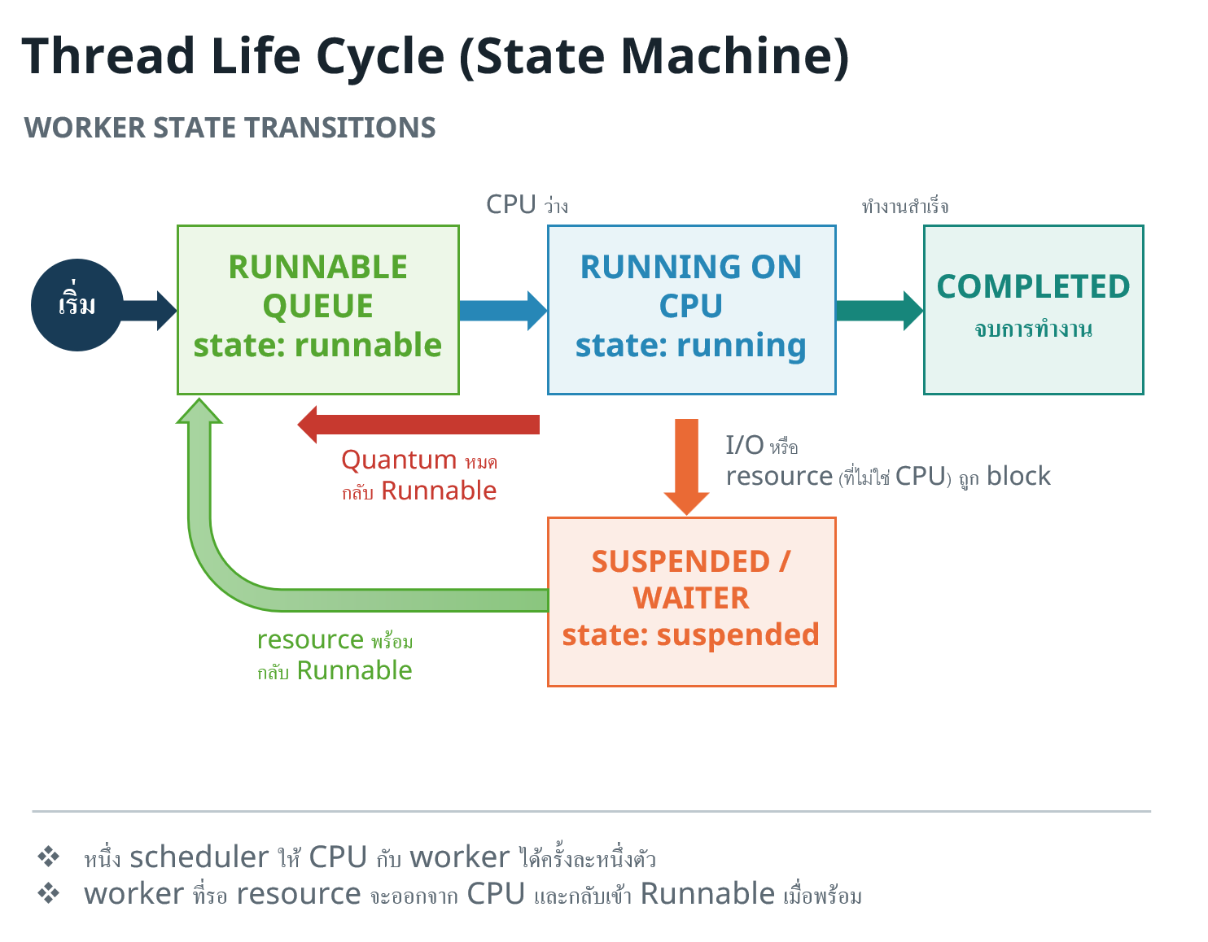
Thread Life Cycle — State Machine ของ Worker
เส้นทางหลัก: task ใหม่ → RUNNABLE (ต่อคิว) → RUNNING ON CPU → COMPLETED
รอ I/O/resource (ไม่ใช่ CPU) → SUSPENDED (เข้า Waiter list) → resource พร้อม → กลับ RUNNABLE
ครบ quantum ~4 ms แต่งานยังไม่จบ → Yield กลับ RUNNABLE — บันทึกเป็น wait SOS_SCHEDULER_YIELD
State = worker กำลังทำอะไร / Scheduler lists (Worker, Runnable, Waiter, I-O, Timer) = worker กำลังรออะไร — อ่านคู่กันตามแผนภาพ
Response Time = Service Time (RUNNING) + Resource Wait (SUSPENDED) + Signal Wait (RUNNABLE)
ความยาว Runnable list = runnable_tasks_count จาก sys.dm_os_schedulers
Notes:
เล่า state machine เป็นเรื่องราวตามลูกศร (task เข้าคิว → ได้ CPU → ต้องรอ → กลับคิว) แล้วโยงกลับสมการ Response Time — กติกา 2 ข้อ: หนึ่ง scheduler ให้ CPU ได้ครั้งละหนึ่ง worker, worker ที่รอ resource ต้องออกจาก CPU **Ref:** Module_01_Architecture_Scheduling_Waits/Sections/02_Scheduling_Windows_vs_SQL/README.md (หัวข้อ 2–4)

Slide 10
จำลอง CPU Pressure และเห็น SOS_SCHEDULER_YIELD สด
Window B: รัน 03_CPU_Stress_Test.sql พร้อมกัน 3–4 หน้าต่าง (~60 วินาที) — เวอร์ชันทางเลือก 02_Workload_HighCPU.sql
Window C: ดู scheduler แบบ real-time ด้วย 04_Yield_Mechanism.sql — yield_count / runnable_tasks_count ต่อ scheduler
ผลที่คาด: runnable_tasks_count ค้าง > 0 และ last_wait_type = SOS_SCHEDULER_YIELD (quantum exhaustion)
Error ที่พบได้: "VIEW SERVER STATE permission was denied" → ต้องได้สิทธิ์ VIEW SERVER STATE หรือ role ##MS_ServerPerformanceStateReader##
รุ่นขั้นต่ำ: SQL Server 2019+ (แนะนำ 2025 17.x) — ไฟล์ .sql ยังไม่มี header MinVersion: ต้องเติมตามเฟส 0
Scripts: `Module_01_Architecture_Scheduling_Waits/Sections/02_Scheduling_Windows_vs_SQL/Scripts/03_CPU_Stress_Test.sql` · `04_Yield_Mechanism.sql` · `02_Workload_HighCPU.sql`
Notes:
**ศัพท์/syntax ต้องรู้ก่อน:** WHILE loop (T-SQL procedural loop ใช้วนคำนวณเพื่อเผา CPU จำลอง workload) และคอลัมน์ `runnable_tasks_count`/`yield_count` ของ `sys.dm_os_schedulers` — อธิบาย 1 บรรทัดก่อนรัน; ย้ำเส้นเชื่อม quantum 4 ms ↔ `SOS_SCHEDULER_YIELD` **Ref:** Module_01_Architecture_Scheduling_Waits/Sections/02_Scheduling_Windows_vs_SQL/README.md (หัวข้อ 4) + Labs/README.md (Exercise 3)
Scripts: `Module_01_Architecture_Scheduling_Waits/Sections/02_Scheduling_Windows_vs_SQL/Scripts/03_CPU_Stress_Test.sql` · `04_Yield_Mechanism.sql` · `02_Workload_HighCPU.sql`

Slide 11
1.3 NUMA Architecture
คำถามสถาปัตยกรรมแรกเมื่อ CPU หลาย socket: "memory ตัวไหนอยู่ใกล้ CPU ตัวไหน?" · SMP แชร์ bus เดียว — CPU ยิ่งเยอะ bus ยิ่งแน่น → NUMA แบ่ง CPU + Memory เป็น Node
Notes:
**ต้องรู้มาก่อน:** Section 1.1–1.2 (scheduler/worker) + ศัพท์ NUMA/scheduler ใน Trainer_Docs/Glossary.md **Ref:** Module_01_Architecture_Scheduling_Waits/Sections/03_NUMA_Architecture/README.md
จุดเพิ่มเติมที่ย่อออกจากสไลด์: Local Access เร็ว / Foreign Access ช้ากว่า — "การเดินไปเอา memory ข้าม node มีค่าใช้จ่าย" | ปลายทาง: อ่านค่า performance ระดับ node ไม่ใช่ค่ารวมทั้ง instance

Slide 12
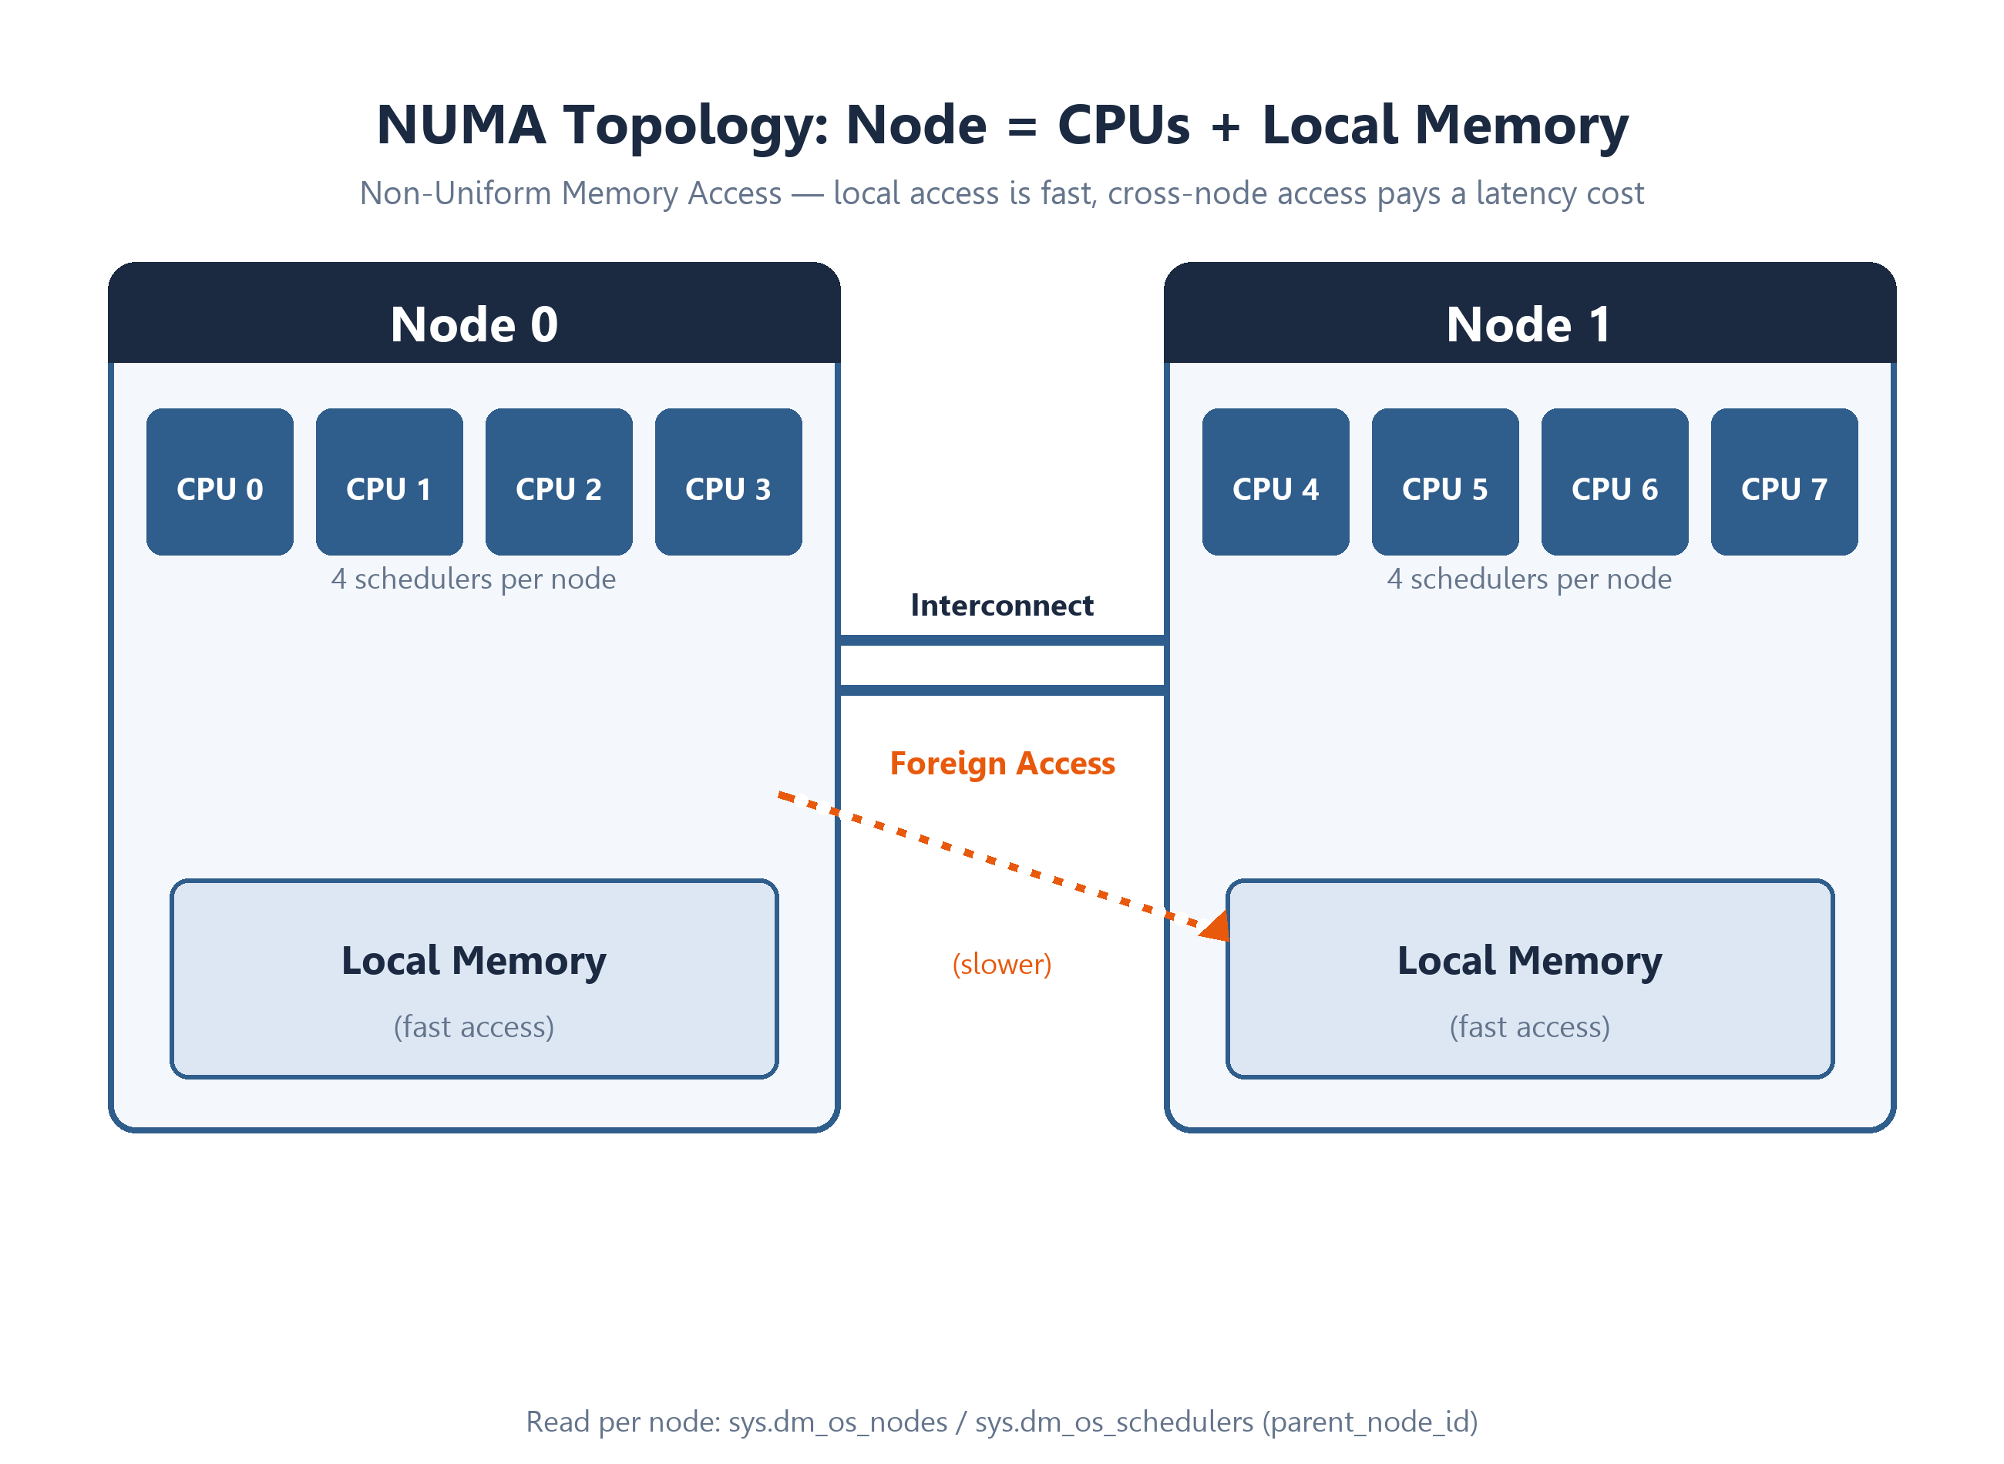
SMP vs NUMA — Node คือหน่วยความจำใกล้ตัว
SMP (Symmetric Multiprocessing): ทุก CPU แชร์ bus เดียวไป memory เดียว — bus เป็นคอขวดของสถาปัตยกรรมเอง
NUMA (Non-Uniform Memory Access): Node = กลุ่ม CPU + Local Memory; ข้าม node ผ่าน interconnect — latency สูงกว่าชัดเจน
SQL Server จัดการให้อัตโนมัติ: memory node แบ่งตาม NUMA node, scheduler ผูกกับ CPU ใน node ตัวเอง, connection จับคู่ node แบบ round-robin
Hot Add CPU deprecated ใน SQL Server 2025 — วางแผนขนาด CPU ตั้งแต่ต้น อย่าคาดหวังเพิ่ม CPU ระหว่างใช้งาน
Notes:
**ต้องเขียนเนื้อหาเพิ่ม:** วาดแผนภาพ `numa-topology.png` (กติกาภาพ Slide Spec 4.4) ก่อนประกอบเด็ค และพิจารณาเติม `Sections/03_NUMA_Architecture/Scripts/` ให้ section นี้ (แผนแม่บท M1: "เติม Scripts/ อีก 3 sections") **Ref:** Module_01_Architecture_Scheduling_Waits/Sections/03_NUMA_Architecture/README.md

Slide 13
Hardware NUMA vs Software (Soft) NUMA
Hardware NUMA: มากับ socket ของ mainboard; SQL Server ตรวจพบและใช้อัตโนมัติ; node_state_desc = ONLINE
ตรวจจริง: SELECT node_id, node_state_desc, online_scheduler_count, active_worker_count, avg_load_balance FROM sys.dm_os_nodes;
Software (Soft) NUMA: SQLOS สร้างอัตโนมัติ (2016+) เมื่อ logical core ต่อ node เกิน 8; node_state_desc = ONLINE AUTOMATIC
เกือบทุก server ยุคใหม่ (core ต่อ socket > 8) จะเห็น ONLINE AUTOMATIC — เป็นพฤติกรรมปกติ ไม่ใช่ความผิดปกติ
Notes:
ให้ผู้เรียนรัน query บน VM ของตัวเองแล้วอ่าน `node_state_desc` ดัง ๆ — ใช้ประโยชน์จากแล็บ Exercise 1 Step 2 **Ref:** Module_01_Architecture_Scheduling_Waits/Sections/03_NUMA_Architecture/README.md (หัวข้อ 1) + Labs/README.md (Exercise 1)

Slide 14
ทำไม NUMA จึงสำคัญกับ Performance Tuning
PLE ต้องอ่าน ต่อ NUMA node — ค่ารวมทั้ง instance อ่านไม่ได้ (ต่อยอด Module 4)
Parallel query ข้าม node มีต้นทุนสูง — MAXDOP ที่เกินจำนวน core ต่อ node ทำให้ query ข้าม node มากขึ้น
Soft-NUMA + Resource Governor = workload isolation ได้ละเอียดขึ้น
เก็บ NUMA topology baseline ตั้งแต่วันแรก: sys.dm_os_sys_info + sys.dm_os_nodes (Glenn Berry diagnostic queries มีหมวด NUMA พร้อมรัน)
ห้าม set processor affinity เองโดยไม่มีเหตุผลชัดเจน — ปล่อยให้ SQLOS balance
Notes:
โยงไปหาแล็บ Exercise 1 ที่เก็บทุกค่านี้ — ย้ำว่า baseline วันแรกคือตั๋วเข้างาน troubleshooting ทุกครั้ง เพราะ "ปกติ" ของแต่ละ server ไม่เหมือนกัน **Ref:** Module_01_Architecture_Scheduling_Waits/Sections/03_NUMA_Architecture/README.md (หัวข้อ 2–3)

Slide 15
1.4 Wait Statistics
ปรัชญา Waits & Queues: ไม่เดา — อ่านบัญชีการรอที่ engine จดไว้ให้เอง คอขวดจริงจัดอันดับให้อยู่แล้ว · sys.dm_os_wait_stats บันทึกทุกครั้งที่ task หยุดรอ: รออะไร / นานแค่ไหน / กี่ครั้ง
Notes:
**ต้องรู้มาก่อน:** Section 1.2 (SUSPENDED vs RUNNABLE, Signal Wait) + นิยาม wait type/DMV ใน Trainer_Docs/Glossary.md; Exercise ฝั่งนี้ต้องมีสิทธิ์ VIEW SERVER STATE **Ref:** Module_01_Architecture_Scheduling_Waits/Sections/04_Wait_Statistics/README.md
จุดเพิ่มเติมที่ย่อออกจากสไลด์: สมการที่ต้องจำ: Response Time = Service Time (CPU) + Wait Time (รอ resource) | ปลายทาง: จัดอันดับ top waits → แปล wait → resource → แก้ถูกจุด

Slide 16
อ่าน Wait Statistics อย่างมืออาชีพ
ค่าใน DMV = สะสมตั้งแต่ restart → เปรียบเทียบต้องใช้ delta ระหว่าง snapshot (เก็บ baseline ทุก 15 นาที — ต่อยอด Module 10)
กรอง benign waits ~80 รายการ (สไตล์ Glenn Berry) ก่อนจัดอันดับ — benign = การรอปกติของระบบ เช่น SLEEP_*, XE_TIMER_EVENT
Wait map ตามคอขวด: CPU (SOS_SCHEDULER_YIELD, CXPACKET/CXCONSUMER, THREADPOOL) · I/O (PAGEIOLATCH_SH/EX, WRITELOG) · Memory (RESOURCE_SEMAPHORE) · Lock (LCK_M_*, PAGELATCH_*) · Network (ASYNC_NETWORK_IO, PREEMPTIVE_OS_*)
ขั้นตอนวินิจฉัย 5 ขั้น: เก็บ delta → จัดอันดับ top waits → แปล wait → ยืนยันด้วยข้อมูลชั้นที่สอง (file stats / blocking chain) → แก้แล้ววัดซ้ำ
อย่าแก้หลายอย่างพร้อมกัน — แก้ทีละอย่างแล้ววัดผล
Notes:
อธิบาย "ทำไมต้องกรอง benign waits" ให้ชัดก่อนโชว์โค้ด — ไม่งั้นผู้เรียนจะตกใจเห็น `LAZYWRITER_SLEEP` ติดอันดับ **Ref:** Module_01_Architecture_Scheduling_Waits/Sections/04_Wait_Statistics/README.md (หัวข้อ 1–3)

Slide 17
Resource Wait vs Signal Wait
Resource Wait: รอ "ของจริง" — disk, lock, network; คำนวณ = wait_time_ms − signal_wait_time_ms (คู่กับ state SUSPENDED)
เกณฑ์: signal_wait_pct > 10–15% ต่อเนื่อง = CPU pressure — ย้อนไปแก้ที่ Scheduling (Section 1.2) ไม่ใช่ disk
Signal Wait: ของมาแล้วแต่ "รอ CPU ว่าง" = สัญญาณ CPU pressure (คู่กับ state RUNNABLE)
SQL: SELECT SUM(signal_wait_time_ms)*1.0/SUM(wait_time_ms)*100 AS signal_wait_pct FROM sys.dm_os_wait_stats WHERE wait_time_ms > 0;
Notes:
ผูกกลับ State Machine ของ Section 1.2 — SUSPENDED = Resource Wait, RUNNABLE = Signal Wait; ผู้เรียนที่จำแผนภาพได้จะต่อสมการนี้ได้ทันที **Ref:** Module_01_Architecture_Scheduling_Waits/Sections/04_Wait_Statistics/README.md (หัวข้อ 1)

Slide 18
จำลอง ASYNC_NETWORK_IO และวิเคราะห์ Top Waits
Window B: รัน 01_Workload_NetworkWait.sql (SELECT 500,000 แถว ทิ้งไว้ให้ grid ค้าง) — ทางเลือก workload ผสมหลาย wait: 07_Workload_Mixed_Waits.sql
Window C: ตรวจ wait สดจาก sys.dm_exec_requests แล้ววิเคราะห์ Top waits ด้วย 08_Wait_Stats_Analysis.sql (Glenn Berry 2016–2025)
เจาะลึก real-time: 05_Wait_Stats_Deep_Dive.sql — sys.dm_os_waiting_tasks (DMV ตอบคำถาม "ทำไมฉันกำลังรอ?")
ผลที่คาด: ASYNC_NETWORK_IO = SQL Server พร้อมส่งข้อมูลแต่ client/network รับไม่ทัน — แก้ฝั่ง application ไม่ใช่ storage
Error ที่พบได้: permission denied on VIEW SERVER STATE; ASYNC_NETWORK_IO ปรากฏเฉพาะตอน result set ยังส่งไม่จบ — ต้องทิ้งหน้าต่าง results ค้างไว้
รุ่นขั้นต่ำ: SQL Server 2019+ (แนะนำ 17.x) — ต้องเติม header MinVersion: ตามเฟส 0
Scripts: `Module_01_Architecture_Scheduling_Waits/Sections/04_Wait_Statistics/Scripts/01_Workload_NetworkWait.sql` · `05_Wait_Stats_Deep_Dive.sql` · `07_Workload_Mixed_Waits.sql` · `08_Wait_Stats_Analysis.sql`
Notes:
**ศัพท์/syntax ต้องรู้ก่อน:** CTE (`WITH Waits AS …` — ตั้งชื่อ result set ชั่วคราวใน query เดียว), window function `SUM(wait_s) OVER ()` (คิดสัดส่วน % โดยไม่ต้อง GROUP BY), `CROSS APPLY` (เรียก table-valued function ต่อหนึ่งแถว เช่น `sys.dm_exec_sql_text`) — อธิบายทั้ง 3 ก่อนเปิดโค้ด + ทำไมต้องกรอง benign waits ~80 รายการ **Ref:** Module_01_Architecture_Scheduling_Waits/Sections/04_Wait_Statistics/README.md + Labs/README.md (Exercise 2, 4)
Scripts: `Module_01_Architecture_Scheduling_Waits/Sections/04_Wait_Statistics/Scripts/01_Workload_NetworkWait.sql` · `05_Wait_Stats_Deep_Dive.sql` · `07_Workload_Mixed_Waits.sql` · `08_Wait_Stats_Analysis.sql`

Slide 19
1.5 Modern Features & 2025 Checklist
แนวคิดฐาน (SQLOS, Scheduling, Waits) ไม่เคยเปลี่ยน — แต่รายละเอียดรอบ ๆ เปลี่ยนเร็ว · "ประสบการณ์ 10 ปี อาจเป็น 1 ปี ที่ทำซ้ำ 10 รอบ — ถ้ายังใช้ความรู้ยุค 2012 จัดการ server ยุค 2025"
Notes:
**ต้องรู้มาก่อน:** เนื้อหาทั้งโมดูล + ศัพท์ deprecated/DMV ใน Trainer_Docs/Glossary.md **Ref:** Module_01_Architecture_Scheduling_Waits/Sections/05_Modern_Features_2025/README.md
จุดเพิ่มเติมที่ย่อออกจากสไลด์: แผนของ section นี้: ถอดของเก่าออกจากสมอง ใส่ของใหม่เข้าไป (2019 → 2025) + Checklist วันแรกของ server 2025

Slide 20
ถอดออกจากสมอง vs ใส่เข้าไปในสมอง
ถอดออก: lightweight pooling (deprecated 2025) · Hot Add CPU (deprecated) · SQL Profiler / SQL Trace → Extended Events (M9) · สูตร PLE = 300 วินาที (ใช้ไม่ได้กับ RAM ยุคใหม่)
ตีความใหม่: ดู CXPACKET คู่กับ CXCONSUMER เสมอ — CXCONSUMER สูงตามหลังมักเป็นพฤติกรรมปกติของ parallel plan
ใส่เข้าไป: sys.dm_exec_query_plan_stats (2019+, ตั้ง LAST_QUERY_PLAN_STATS = ON) — Last Actual Plan จาก plan cache โดยไม่ต้องพึ่ง Query Store
server role ##MS_ServerPerformanceStateReader## (2022+) — monitoring account อ่าน DMV ได้โดยไม่ต้อง sysadmin · Glenn Berry 2025 Diagnostic Queries
Notes:
สไลด์นี้คือ "รายการถอน–ฝาก" ของ DBA ยุคเปลี่ยนรุ่น — ให้ผู้เรียนเช็กว่า production ของตัวเองยังมีของฝั่งซ้ายอยู่หรือไม่ **Ref:** Module_01_Architecture_Scheduling_Waits/Sections/05_Modern_Features_2025/README.md (หัวข้อ 1–2)

Slide 21
Checklist สำหรับ Server ที่เพิ่งขึ้น SQL Server 2025
1. เก็บ topology baseline: sys.dm_os_sys_info — cpu_count, socket_count, numa_node_count, max_workers_count, sqlserver_start_time
2. ให้สิทธิ์ monitoring อย่างปลอดภัย: ALTER SERVER ROLE ##MS_ServerPerformanceStateReader## ADD MEMBER [monitoring_login];
3. ตรวจ deprecated settings: sys.configurations — lightweight pooling, priority boost
4. เปิด Last Actual Plan: ALTER DATABASE SCOPED CONFIGURATION SET LAST_QUERY_PLAN_STATS = ON;
ปิดท้าย: รัน Glenn Berry 2025 Diagnostic Queries เก็บ baseline วันแรก — "ปกติ" ของแต่ละ server ไม่เหมือนกัน
ทางไปต่อ: M3 ADR/tempdb governance · M5 Optimized Locking (TID+LAQ) · M7 OPPO + DOP Feedback · M8 Optimized sp_executesql · M9 time-bound XE sessions
Notes:
**ต้องเขียนเนื้อหาเพิ่ม:** สร้าง `Sections/05_Modern_Features_2025/Scripts/` (เช่น `09_2025_Checklist.sql`) เพื่อยกระดับเช็กลิสต์นี้เป็น Code Lab ได้ตาม Slide Spec 4.6 (ตอนนี้ T-SQL อยู่ใน README เท่านั้น) พร้อม header `MinVersion:` **Ref:** Module_01_Architecture_Scheduling_Waits/Sections/05_Modern_Features_2025/README.md (หัวข้อ 3)

Slide 22
ตรวจความเข้าใจรวบยอด Module 01
1. Top waits สูงสุดคือ CXPACKET และ CXCONSUMER คู่กัน — แปลว่าอะไร?
2. ความแตกต่างระหว่าง Signal Wait และ Resource Wait คืออะไร?
3. สถานะ SUSPENDED หมายถึง worker กำลังทำอะไร?
4. PAGEIOLATCH_SH กับ PAGELATCH_EX — ตัวไหนเกี่ยวกับ disk ตัวไหนเกี่ยวกับ memory?
Notes:
เฉลย: (1) ส่วนใหญ่เป็นพฤติกรรมปกติของ Parallel Execution — ถ้า CXPACKET สูงโดดจึงจูน Cost Threshold for Parallelism / MAXDOP (2) Signal = ของมาแล้วรอ CPU ว่าง (CPU pressure), Resource = รอของจริง (3) หยุดรอ resource เช่น disk หรือ lock (4) PAGEIOLATCH = disk, PAGELATCH = latch ใน memory (hot page) **Ref:** Module_01_Architecture_Scheduling_Waits/README.md (คำถามท้ายโมดูล) + Sections/04_Wait_Statistics/README.md (ตรวจความเข้าใจ)

Slide 23
Wait Statistics & CPU Pressure (4 Exercise)
Lab 1: Wait Statistics & CPU Pressure — 4 Exercise (งบแล็บ 60 นาที) · Scenario: Proseware Inc. ร้อง "ระบบช้า" แต่ Infrastructure ปฏิเสธเพิ่ม CPU เพราะกราฟแสดง CPU ~60% — พิสูจน์ด้วย DMV
Ex1: CPU/NUMA topology — sys.dm_os_sys_info, sys.dm_os_nodes, sys.dm_os_schedulers (Window A)
Ex2: วัด Signal Wait Ratio + Top waits แบบกรอง benign waits (Window A)
Ex3: จำลอง CPU pressure (Window B) + ตาม runnable queue real-time (Window C)
Ex4: จำลอง ASYNC_NETWORK_IO — ลูกค้ารับข้อมูลไม่ทัน
เตรียม: AdventureWorks2025 + VIEW SERVER STATE (หรือ role ##MS_ServerPerformanceStateReader##) + SSMS 3 หน้าต่าง query
Scripts: `Module_01_Architecture_Scheduling_Waits/Labs/README.md` — สคริปต์ประกอบ: `Sections/02_Scheduling_Windows_vs_SQL/Scripts/02_Workload_HighCPU.sql`, `03_CPU_Stress_Test.sql`, `04_Yield_Mechanism.sql`, `06_Workload_Active_Queries.sql` + `Sections/04_Wait_Statistics/Scripts/01_Workload_NetworkWait.sql`, `05_Wait_Stats_Deep_Dive.sql`, `07_Workload_Mixed_Waits.sql`, `08_Wait_Stats_Analysis.sql`
Notes:
แจ้งจำนวน Exercise = 4 ให้ผู้เรียนวางแผนเวลา; **syntax ต้องรู้ก่อน:** CTE, `SUM() OVER ()`, `CROSS APPLY` (อธิบายก่อนเปิด Ex2 ตามมติ #9) และ `DBCC SQLPERF('sys.dm_os_wait_stats', CLEAR)` เป็น cleanup เฉพาะ VM ทดสอบ — ห้ามรันบน production; error ที่พบได้: permission denied → ใช้ role `##MS_ServerPerformanceStateReader##`; รุ่นขั้นต่ำ SQL Server 2019+ (แนะนำ 17.x) **Ref:** Module_01_Architecture_Scheduling_Waits/Labs/README.md
Scripts: `Module_01_Architecture_Scheduling_Waits/Labs/README.md` — สคริปต์ประกอบ: `Sections/02_Scheduling_Windows_vs_SQL/Scripts/02_Workload_HighCPU.sql`, `03_CPU_Stress_Test.sql`, `04_Yield_Mechanism.sql`, `06_Workload_Active_Queries.sql` + `Sections/04_Wait_Statistics/Scripts/01_Workload_NetworkWait.sql`, `05_Wait_Stats_Deep_Dive.sql`, `07_Workload_Mixed_Waits.sql`, `08_Wait_Stats_Analysis.sql`

Slide 24
สรุป Module 01 และทางไปต่อ
แผนที่ 5 ชั้น + Buffer Pool 2 ที่พัก (Plan Cache / Data Cache) + จุดตัดสินใจ "มี Plan อยู่หรือไม่?"
Cooperative Scheduling quantum ~4 ms — RUNNABLE → RUNNING → SUSPENDED คือภาษากลางของการวินิจฉัย
อ่าน performance ระดับ NUMA node เสมอ ไม่ใช่ค่ารวม (PLE, workers)
Waits & Queues: อ่านแบบ delta + กรอง benign waits + แยก Resource vs Signal (>10–15% = CPU pressure)
2025: ถอด lightweight pooling / Hot Add CPU / Profiler / สูตร PLE 300 — ใส่ query_plan_stats / performance reader role / baseline Glenn Berry
ถัดไป: Module 02 — I/O Subsystem (เดิน Storage engine layer ต่อ)
Notes:
ปิดโมดูลด้วยการทวน "แผนที่" รอบสั้น ๆ แล้วชวนผู้เรียนที่ยังไม่จบแล็บกลับไปจบก่อนเข้า Module 2 **Ref:** Module_01_Architecture_Scheduling_Waits/README.md + Sections/05_Modern_Features_2025/README.md (สรุปท้าย section)

